Slide 1


算法设计与分析
Algorithm Design and Analysis
陈嘉弛
15394307781

Slide 2
上周内容回顾 - 课程目标
堆
堆的基本概念
堆的应用
二叉树搜索树
二叉树搜索树的基本概念
Treap树
Splay树简介
其他高级数据结构
线段树、树状数组简介

Slide 3
上周内容回顾 - 堆的简介
堆是一种树形结构
它总是一颗完全二叉树
堆中某个结点的值总是不大于或者不小于其父节点的值
根节点的值为整个堆中最大/最小值
1
1 | 2 | 3 | 4 | 5 | 6 | 7 | …
1
2
3
2 | 3
4
5
6
7
4 | 5 | 6 | 7

Slide 4
上周内容回顾 - 堆的简介
堆是一种树形结构
父节点中的值大于等于两个子节点中的值，根节点的值最大的堆称为大根堆
父节点中的值小于等于两个子节点中的值，根节点的值最大的堆称为小根堆
我们可以在堆中插入和删除元素，然后通过调整这个元素的位置来维度堆的性质
1
1 | 2 | 3 | 4 | 5 | 6 | 7 | …
1
2
3
2 | 3
4 | 5 | 6 | 7
4
5
6
7

Slide 5
上周内容回顾 - 插入数据
在堆中插入数据，就是先将它放到数组末尾，再尝试逐个往上跳的过程
void insert(int x){
heap[++len] = x;
up(len);
}
int main(){
...
insert(k);
...
}
void up(int k){
while(k > 1 && heap[k] < heap[k/2]){
swap(heap[k], heap[k/2]);
k /= 2;
}
}
问1：大根堆插入只需改变heap[k] > heap[k/2]
问2：堆的插入复杂度为O(log n)
插入x = 2
值 | 2 | 3 | 4 | 6 | 2
下标 | 1 | 2 | 3 | 4 | 5 | 6 | 7 | …
2
2
4
调整
值 | 2 | 2 | 4 | 6 | 3
下标 | 1 | 2 | 3 | 4 | 5 | 6 | 7 | …
6
3

Slide 6
上周内容回顾 - 删除数据 — 堆顶元素
堆最常用的功能就是维护最小/最大值。在使用小根堆时，我们经常会求得最小的数字，然后让它出堆，这时我们就要从堆中删除堆顶数据。
这时除了堆顶为空，它的左子树堆和右子树堆仍满足堆结构。为了操作简单，一般我们选择将堆尾部元素放到堆顶，然后将其逐步下移的方式。
2
2
4
初始
值 | 2 | 2 | 4 | 6 | 3
下标 | 1 | 2 | 3 | 4 | 5 | 6 | 7 | …
6
3
3
删除、交换
值 | 3 | 2 | 4 | 6
下标 | 1 | 2 | 3 | 4 | 5 | 6 | 7 | …
2
4
6
2
值 | 2 | 3 | 4 | 6
下标 | 1 | 2 | 3 | 4 | 5 | 6 | 7 | …
3
4
调整
6
Notes:
堆的结构为一吗？不唯一，兄弟节点大小没有必然关系

Slide 7
上周内容回顾 - 又见STL priority_queue
C++ STL库中的priority_queue(优先队列)就是跟手写堆类似的工具，并包含以下操作
empty判断是否为空
size返回队列内元素个数
top访问队首元素
push往队列中插入一个元素
pop弹出队首元素
这里的优先队列相当于我们的堆
队首元素相当于堆顶元素
小根堆：priority_queue<int, vector<int>, greater<int>> que;
大根堆：priority_queue<int> que;
Notes:
没有删除

Slide 8
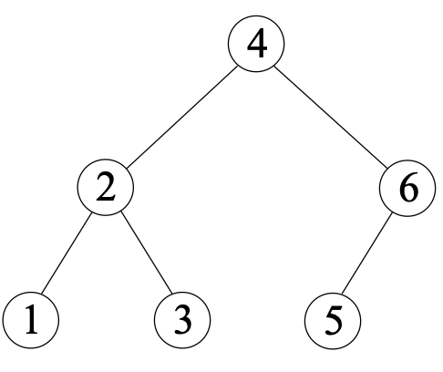
上周内容回顾 - 二叉搜索树
BST（Binary Search Tree，二叉搜索树）
每个元素有唯一的键值，这些键值能比较大小。
任意一个结点的键值，比它的左子树所有结点的键值大，比它的右子树所有结点的键值小（反之亦然）
在BST上，以任意结点为根结点的一棵子树，仍然是BST

Slide 9
上周内容回顾 - 中序遍历和BST
用中序遍历可以得到BST的有序排列。
右图的虚线把结点隔开，结点正好按从小到大的顺序被虚线隔开了。

Slide 10
上周内容回顾 - BST的插入、查询、删除、遍历
简单的插入方法（缺陷）：
这个简单的建树方法，可能导致一个很差的BST。
例如{1, 2, 3, 4, 5, 6, 7}，按顺序插入，会全部插到右子树上，见下面左图。
右图是期望的BST，它很平衡。

Slide 11
上周内容回顾 - BST的算法
常见算法
AVL树、红黑树、Splay树、Treap树、SBT树等。
STL与BST
STL的set和map是用二叉搜索树（红黑树）实现的，检索和更新的复杂度是O(logn)。

Slide 12
上周内容回顾 - Treap树（树堆）
Treap =Tree + Heap，树和堆的结合
每个结点有2个值：（1）键值；（2）优先级。
对于键值来说，这棵树是BST；对于优先级来说，这棵树是一个堆。
借助优先级这个工具，Treap简单地实现了BST的平衡。
Treap树有唯一的形态：当优先级确定后，并且每个结点的优先级互不相等，那么整棵树的形态是唯一的，和元素的插入顺序没有关系。

Slide 13

上周内容回顾 - Treap树如何解决平衡问题？
合理分配结点的优先级，可以得到一个比较平衡的BST。
一个简单的分配方法：随机。对每个结点的优先级进行随机赋值，生成的Treap树的形态也是随机的。
虽然不能保证每次生成的Treap树是平衡的，但是期望的插入、删除、查找的时间复杂度都是O(logn)的。
Notes:
用魔法打败魔法,网络流行词,来源于《成龙历险记》

Slide 14
上周内容回顾 - Treap — 建树
例如：
键值：{a, b, c, d, e, f, g}
优先级：{6, 5, 2, 7, 3, 4, 1}。
(1)键值和优先级 (2)建树 (3)形成的Treap树

Slide 15
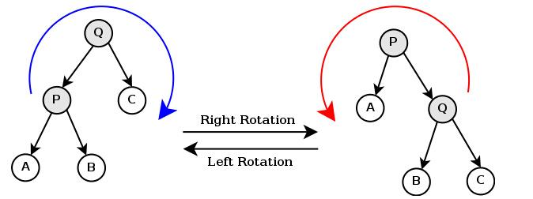
上周内容回顾 - 树的左旋和右旋（深度下降）
左旋——自己变为右孩子的左孩子。原来右孩子的左孩子变为自己的右孩子
右旋——自己变为左孩子的右孩子。原来左孩子的右孩子变为自己的左孩子
左旋和右旋互为逆操作
下图所示操作称为对结点Q的右旋，对结点P的左旋

Slide 16
上周内容回顾 - 树的左旋和右旋（深度上升）
左旋——父节点变为自己的左孩子。原来左孩子变为父节点的右孩子
右旋——父节点变为自己的右孩子。原来右孩子变为父节点的左孩子
左旋和右旋互为逆操作
下图所示操作称为对结点P的右旋，对结点Q的左旋

Slide 17
上周遗留内容 - 课程目标
堆
堆的基本概念
堆的应用
二叉树搜索树
二叉树搜索树的基本概念
Treap树
Splay树简介
其他高级数据结构
线段树、树状数组简介

Slide 18
伸展树Splay
简介
Splay树是一种BST树，它的查找、插入、删除、分割、合并等操作，复杂度都是O(logn)的。
原理假设：一个节点在一次被访问后，这个节点很可能不久再次被访问。那么伸展树的做法就是在每次一个节点被访问后，我们就把它推到树根的位置。
最大的特点：可以把某个结点往上旋转到指定位置，特别是可以旋转到根的位置，成为新的根结点。
一个应用背景：如果需要经常查询和使用一个数，那么把它旋转到根结点，下次访问它，只需要查一次就找到了。

Slide 19
Splay的核心：把结点旋转到根（提根）
分3种情况
情况（1）：x的父结点就是根，只需要旋转一次。

Slide 20
Splay的核心：把结点旋转到根（提根）
分3种情况
情况（2）：x的父结点不是根，x、x的父结点、x的祖父结点，三点共线，向同一方向旋转。
Notes:
祖父节点右旋（e）,父节点右旋（c）

Slide 21
Splay的核心：把结点旋转到根（提根）
分3种情况
情况（3）：x、x的父结点、x的祖父结点，三点不共线，视情况旋转。
Notes:
不共线看情况讨论

Slide 22
Splay的复杂度
旋转一次的时间是个常数。
把x从所在的深度提到根，总复杂度是多少？
如果是平衡二叉树，最深的结点深度是O(logn)，那么总复杂度就是O(logn)。
在均摊意义上，可以把Splay提根操作的复杂度看成是O(logn)。
Notes:
不共线看情况讨论

Slide 23
课程目标
堆
堆的基本概念
堆的应用
二叉树搜索树
二叉树搜索树的基本概念
Treap树
Splay树简介
其他高级数据结构
线段树、树状数组简介

Slide 24
线段树
应用背景
区间问题：求区间的最大值或最小值、更新区间。
区间问题
长度为n的数列{a1, a2, ... , an}
（1）求最值：给定i, j<=n，求{ai, ..., aj}区间内的最值。
（2）区间更新：给定i, j<=n，让{ai, ..., aj}区间内的所有值都加上k。
（3）求区间和：给定i, j<=n，求{ai, ..., aj}区间内的和。

Slide 25
暴力算法的做法
用普通数组存储数列
查询最值：区间内的最值，复杂度O(n)
查询区间和：O(n)
区间更新：O(n)
修改元素：O(1)
暴力法不够好：如果有m次“修改元素+查询最值”，总复杂度是O(mn)。
m, n >10⁵，那么O(mn) > 10¹⁰。

Slide 26
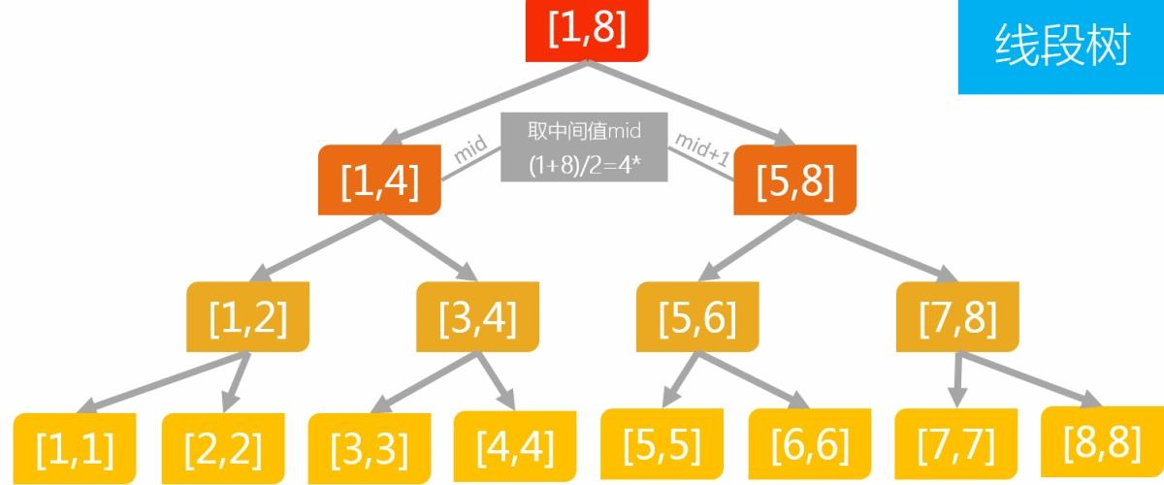
高效的办法：线段树
用线段树， 对n个数进行m次“修改元素+查询最值”，复杂度：O(mlogn)
线段树：一种用于区间处理的数据结构。
基于二叉树

Slide 27
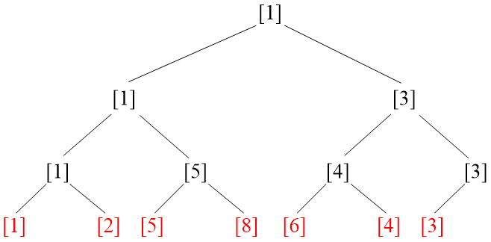
高效的办法：线段树
例：查询{1, 2, 5, 8, 6, 4 ,3}的最小值
首先，把数放在二叉树叶子节点上
每个结点上的数字是这个结点的子树的最小

Slide 28
树状数组
简介
树状数组是一个查询和修改复杂度都为log(n)的数据结构。主要用于数组的单点修改&&区间求和，功能类似线段树
与线段树的区别
复杂度同级。但是树状数组明显优于线段树，编程复杂度也远小于线段树。
线段树的适用范围大于树状数组，凡是可以使用树状数组解决的问题，使用线段树一定可以解决。

Slide 29
教学安排
章节 | 主要内容（拟定） | 学时（拟定）
1. 算法概述 | 介绍算法概念、OJ、STL等 | 2
2. 基础数据结构与算法 | 栈、队列、优先队列、哈希表等 | 2
3. 暴力求解法 | 数值范围、枚举法、子集生成法、二进制法、打表法 | 2
4. 贪心与分治 | 分治、贪心 | 4
5. 动态规划 | 基础DP、DP进阶 | 4
6. 搜索专题 | 深搜、广搜、剪枝及其应用 | 4
7. 高级数据结构 | 并查集、二叉树、堆、二叉搜索树等算法 | 4
8. 字符串 | 字典树、KMP、AC自动机等算法 | 2
9. 图论 | 拓扑排序、强连通分量、欧拉路、最短路、最小生成树、二分图、网络流等算法 | 6
10. 数学概念与方法 | 数论初步、计数与概率基础、其他数学专题 | 4

Slide 30
13. 字符串
陈嘉弛
15394307781

Slide 31
课程目标
字符串算法
常见字符串函数
字典树（Trie树）
KMP算法
AC自动机

Slide 32
字符串的基本操作 — gets()和getchar()
读字符
char ch1;
ch1=getchar();
读字符串
char str[1002];
gets(str); //允许输入的字符串中存在空格
注：由于scanf( )的回车会留在缓冲区，而gets( )和getline( )又能接受回车。所以在scanf( )与gets( )、getline( )之间一般会用getchar( )吃掉回车。
Notes:
gets是c，getline是C++，string是C++，不能混用
windows的换行是\r\n，所以保险起见，带空格的用getline，不带空格的用cin

Slide 33
字符串的基本操作 — string类
poj 3981：读一个字符串，把所有"you"替换成"we"。
#include<bits/stdc++.h>
using namespace std;
int main(){
string str;
int pos;
while(getline(cin, str)){
while((pos=str.find("you")) != -1)
str.replace(pos, 3, "we");
cout<<str<<endl;
}
return 0;
}

Slide 34
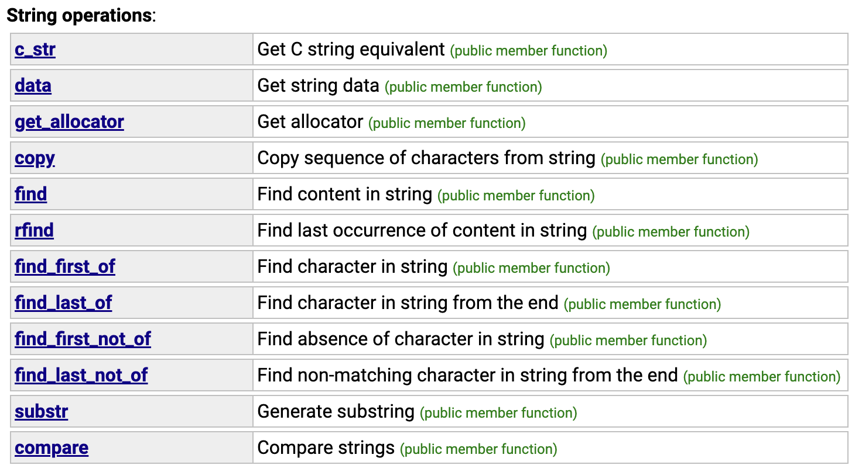
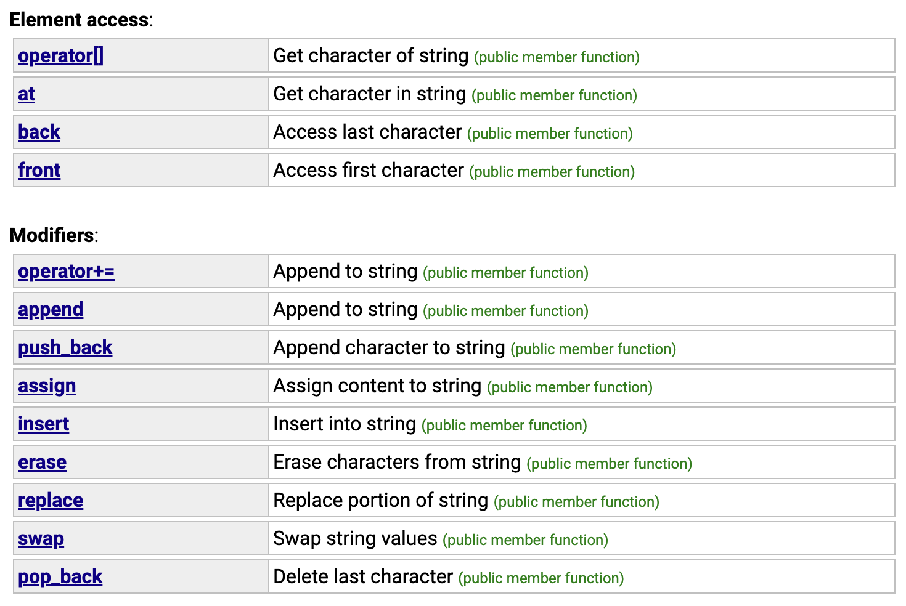
C++中的string
string的介绍：https://cplusplus.com/reference/string/string/

Slide 35
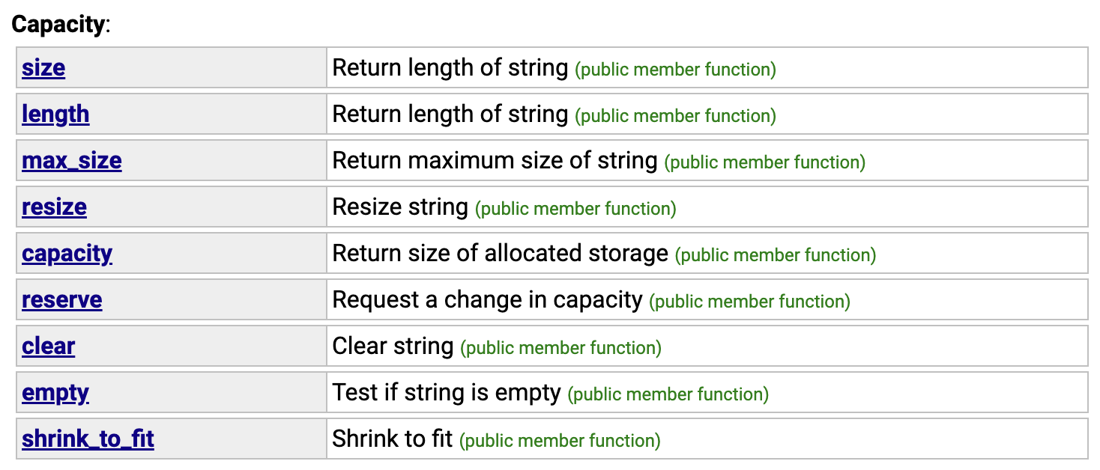
C++中的string
string的介绍：https://cplusplus.com/reference/string/string/

Slide 36
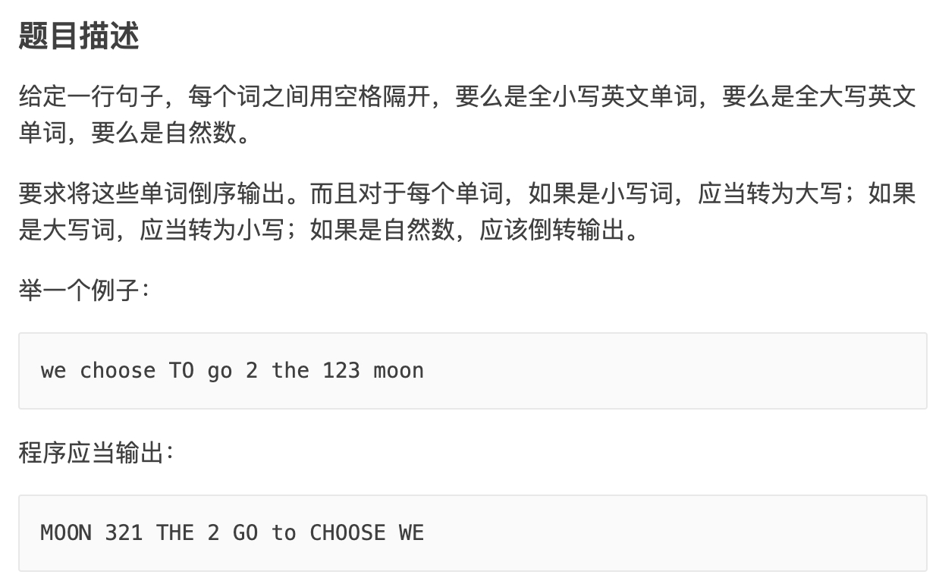
例题一：洛谷B3640 T3 句子反转（作业一）
Notes:
本题不提供标程，考试大概会有1-2道这种难度的

Slide 37
课程目标
字符串算法
常见字符串函数
字典树（Trie）
KMP算法
AC自动机

Slide 38

字典树（Trie）
我们是如何查字典的？
当我们要通过字典查一个字或者一个单词的时候，我们可以通过部首、笔画（中文），或者初试的几个字母来快速定位，翻找字典
字典法：例如查找单词”dog”，先翻到字典的d部分、再翻到第2个字母o、第3个字母g，一共找3次即可。查找任意单词，查找次数最多只需要这个单词的字母个数。

Slide 39
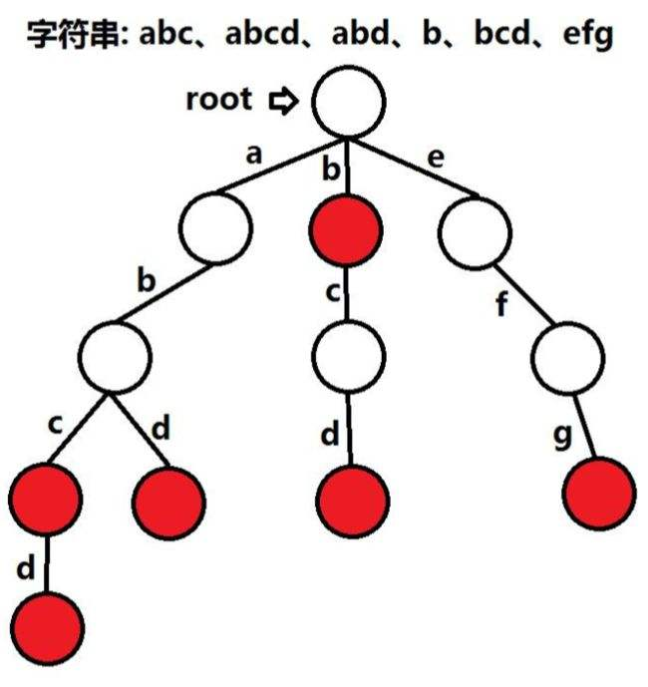
字典树（Trie）
字典树（Trie）简介
模拟查字典的树形数据结构
除了根节点，每个节点可以储存一个字符
从根节点到树上某一节点的路径代表一个字符串
如果一个字符串在某个节点结束，我们可以为这个
节点打上标记，如右图的红色节点
提问：右图用了树的哪种遍历？
Notes:
先序遍历（根左右）
再提问：数据结构里面常见的存储结构有哪两种？顺序存储和链式存储
再提问：字典树有什么应用？

Slide 40
字典树的存储方式 — 数组
字典树同样可以用顺序存储、链式存储来实现。
用数组实现较为简单，实现方式如下：
const int maxn = 1e5; //总结点大小
const int charsize = 26; //字符集大小，如26个小写字母
//记录此节点的子节点的编号
int nxt[maxn+1][charsize];
//表示此编号节点是否为终止节点
bool isend[maxn+1];
//cnt存储当前的节点编号数（执行到某个状态的总结点数）
int root = 0, cnt = 0;
提问：为什么nxt和isend数组要加1？
Notes:
为什么nxt要加1？
nxt[now][x]自身存了0或其他,0表示没有这个点，其他表示子节点在数组的下标。x表示字符是哪个，now表示在数组中存的位置

Slide 41
字典树的插入
从根节点开始加入一条表示当前字符串的路径，在过程中如果没有对应的字符节点就新建一个
//s为等待插入的字符串，下标从1开始，len为字符串长度
void insert(char s[], int len){
int now = 0;
for(int i = 1; i <= len; i++){
int x = s[i] - 'a’;
if(!nxt[now][x])
nxt[now][x] = ++cnt;
now = nxt[now][x];
}
isend[now] = 1;
}
Notes:
nxt[now][x]自身存了0或其他,0表示没有这个点，其他表示子节点在数组的下标。x表示字符是哪个，now表示在数组中存的位置

Slide 42
字典树的查找
从根节点开始，如果有对应的字符就向下跳，如果没有就失败。最后判断字符串末尾的节点有没有结束标记
//s为等待插入的字符串，下标从1开始，len为字符串长度
bool search(char s[], int len){
int now = 0;
for(int i = 1; i <= len; i++){
int x = s[i] - 'a’;
if(!nxt[now][x])
return false;
now = nxt[now][x];
}
return isend[now];
}
提问：字典树有什么应用？

Slide 43
字典树的存储方式 — 结构体（struct）
const int maxn = 1e5; //总结点大小
const int charsize = 26; //字符集大小
//简单写法
struct TreeNode1{
int nxt[charsize]; //下一个节点的下标
bool isend;
} tree1[maxn+1];
//字符集较大时，如全世界所有字符
struct TreeNode2{
//char为下一个字符，int为下一个字符的下标
unordered_map<char, int> nxt_map;
bool isend;
} tree2[maxn+1];
//指针
struct TreeNode3{
TreeNode3 *nxt[charsize];
bool isend;
} *root;

Slide 44
字典树的复杂度
时间复杂度
插入和查找单词的复杂度？
空间复杂度
有公共前缀的单词，可以一起存公共前缀，节省了空间。

Slide 45
字典树的应用
字符串检索。Trie树的基本功能。
词频统计。统计一个单词出现了多少次。
字符串排序。插入的时候，在树的平级，按字母表的顺序插入。Trie树建好后，用先序遍历，就得到了字典序的排序。
前缀匹配。Trie树是按公共前缀来建树的，很适合用于搜索提示。例如linux的行命令，输入一个命令的前面几个字母，系统会自动补全命令后面的字符。
Notes:
提问：字符串检索还有什么O(n)

Slide 46
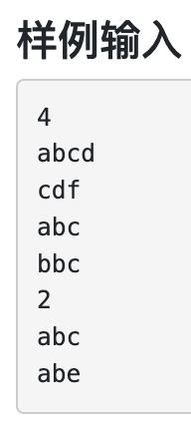
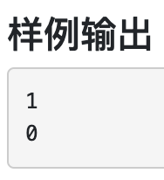
例题二：字典树模板题（Optional）
题目描述
链接：http://oj.daimayuan.top/course/7/problem/537
给你 𝑛 个字符串，接下来有 𝑚个询问，每次询问一个字符串是否在这 𝑛个字符串中里出现过。
题目输入（1≤𝑛,𝑚≤50000,1≤字符串长度≤10，字符串均为小写字母
第一行一个整数 𝑛，代表字符串个数。
接下来 𝑛 行，每行一个字符串，保证是由小写字母构成。
接下来一行一个整数 𝑚，代表询问次数。
接下来 𝑚 行，每行一个字符串，询问这个字符串是否出现过。
题目输出
输出共 𝑚行，每行 1个数表示每次询问答案。1 表示出出现过， 0 表示没有。

Slide 47
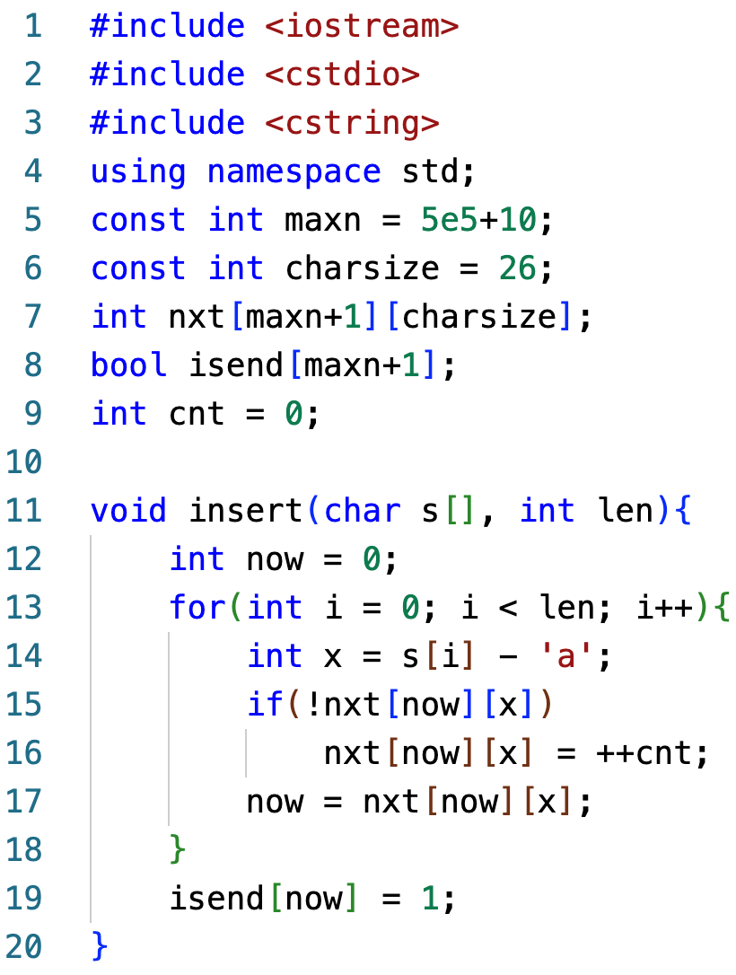
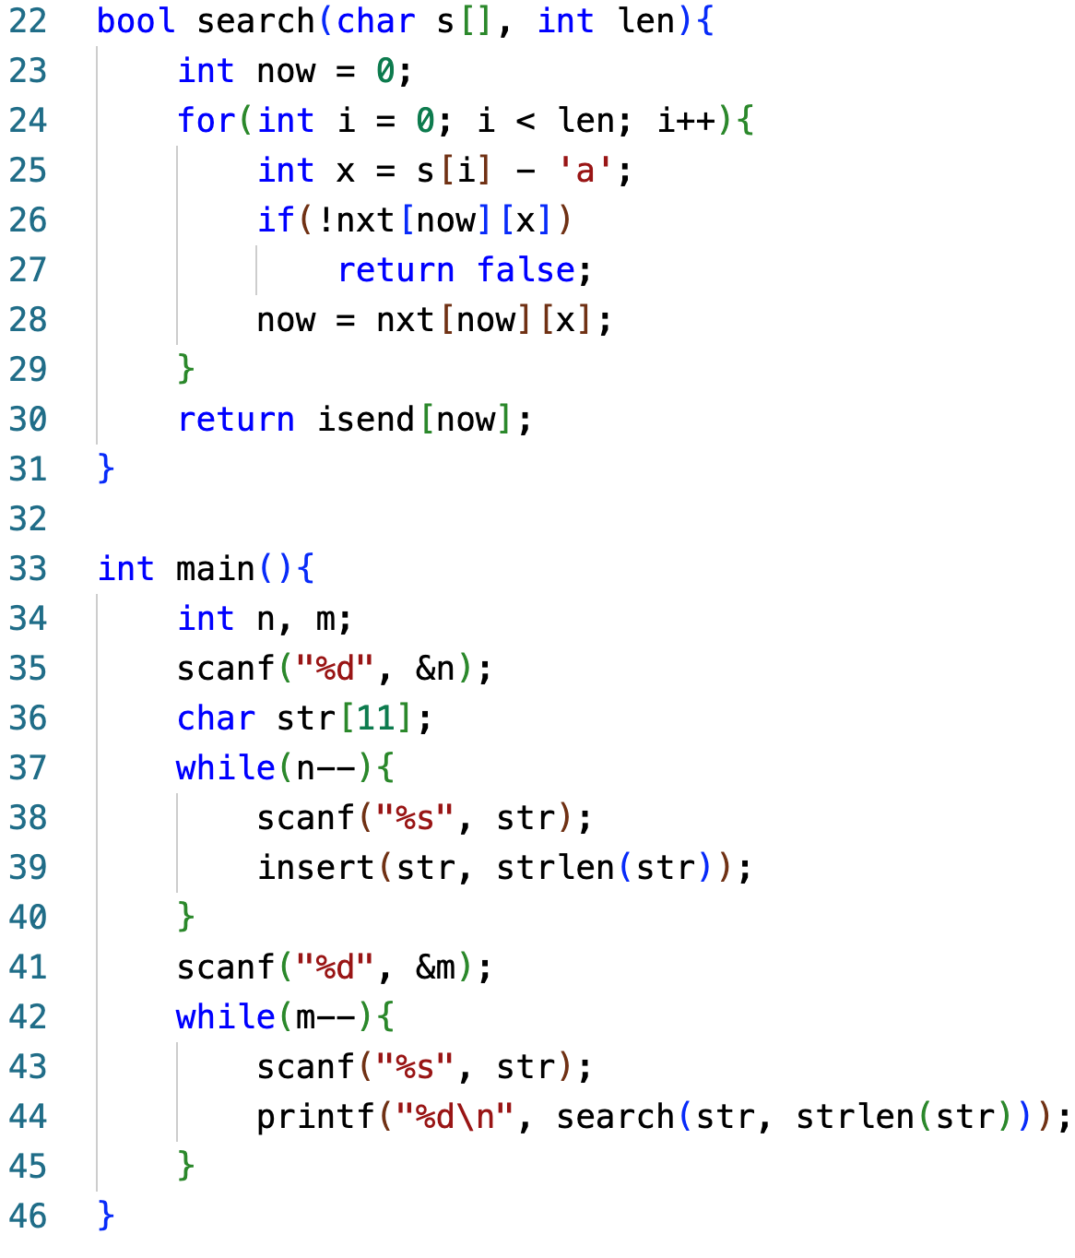
代码
Notes:
细节：下标，scanf，printf

Slide 48
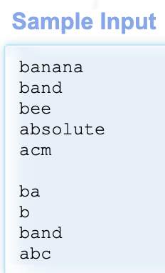
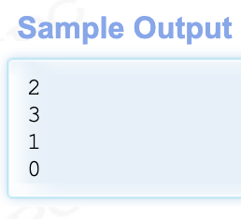
例题三：统计难题（HDU1251， 作业二）
题目描述
有很多单词(只有小写字母组成,不会有重复的单词出现),现在要统计出以某个字符串为前缀的单词数量(单词本身也是自己的前缀).
题目输入
第一部分是一张单词表,每行一个单词,单词的长度不超过10，最多10w个单词
一个空行代表单词表的结束.
第二部分是一连串的提问,每行一个提问,每个提问都是一个字符串
题目输入
对于每个提问,给出以该字符串为前缀的单词的数量

Slide 49
思路
思路一：字典树
记录字典树上每个节点子节点的数量
做法：新增一个total数组，代表子节点个数，数组大小为总节点个数。每遍历一个节点就在当前位置做+1操作.

Slide 50
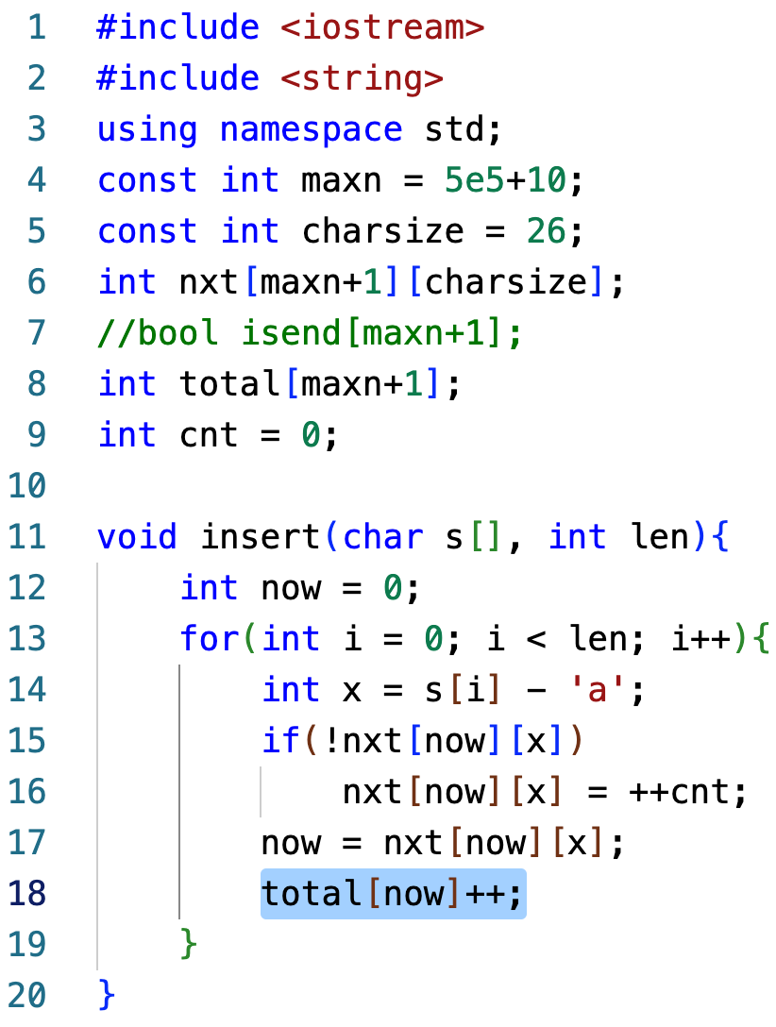
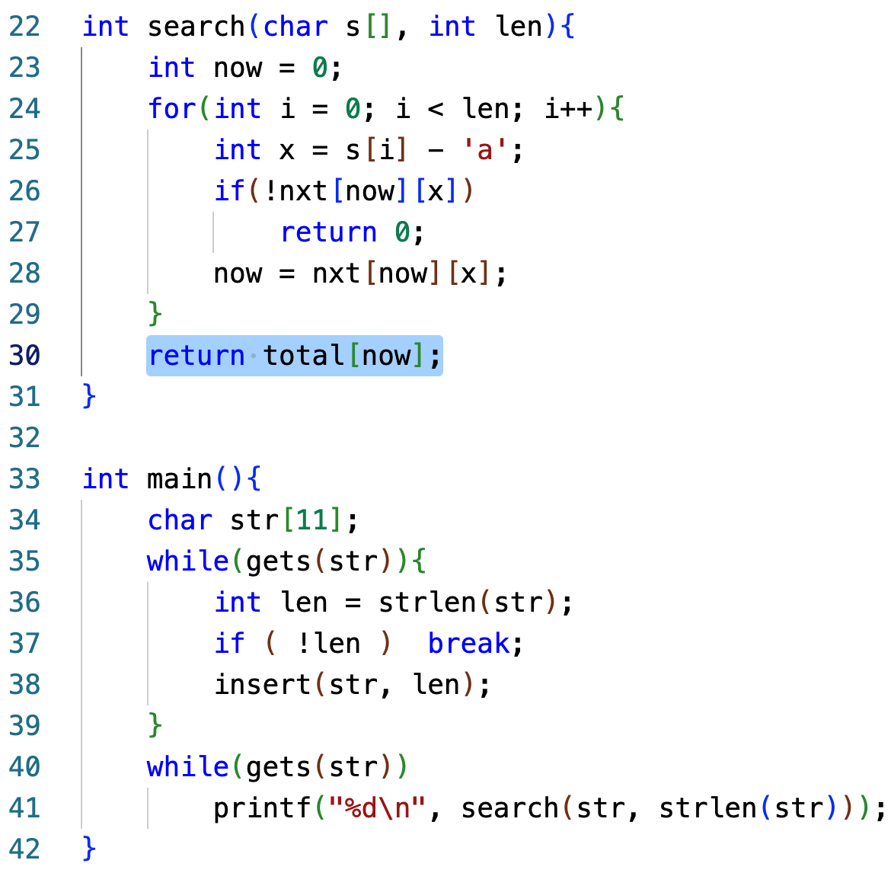

Slide 51
思路
思路一：字典树
记录字典树上每个节点子节点的数量
做法：新增一个total数组，代表子节点个数，数组大小为总节点个数。每遍历一个节点就在当前位置做+1操作.
思路二：map
每次删除最后一个字符存入map

Slide 52
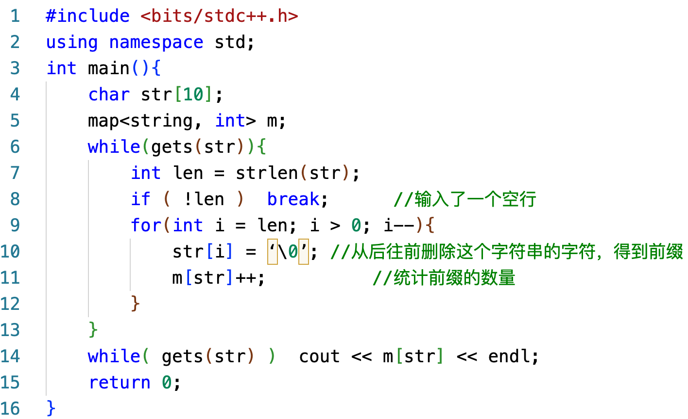
方法二：map

Slide 53
课程目标
字符串算法
常见字符串函数
字典树（Trie）
KMP算法
AC自动机

Slide 54
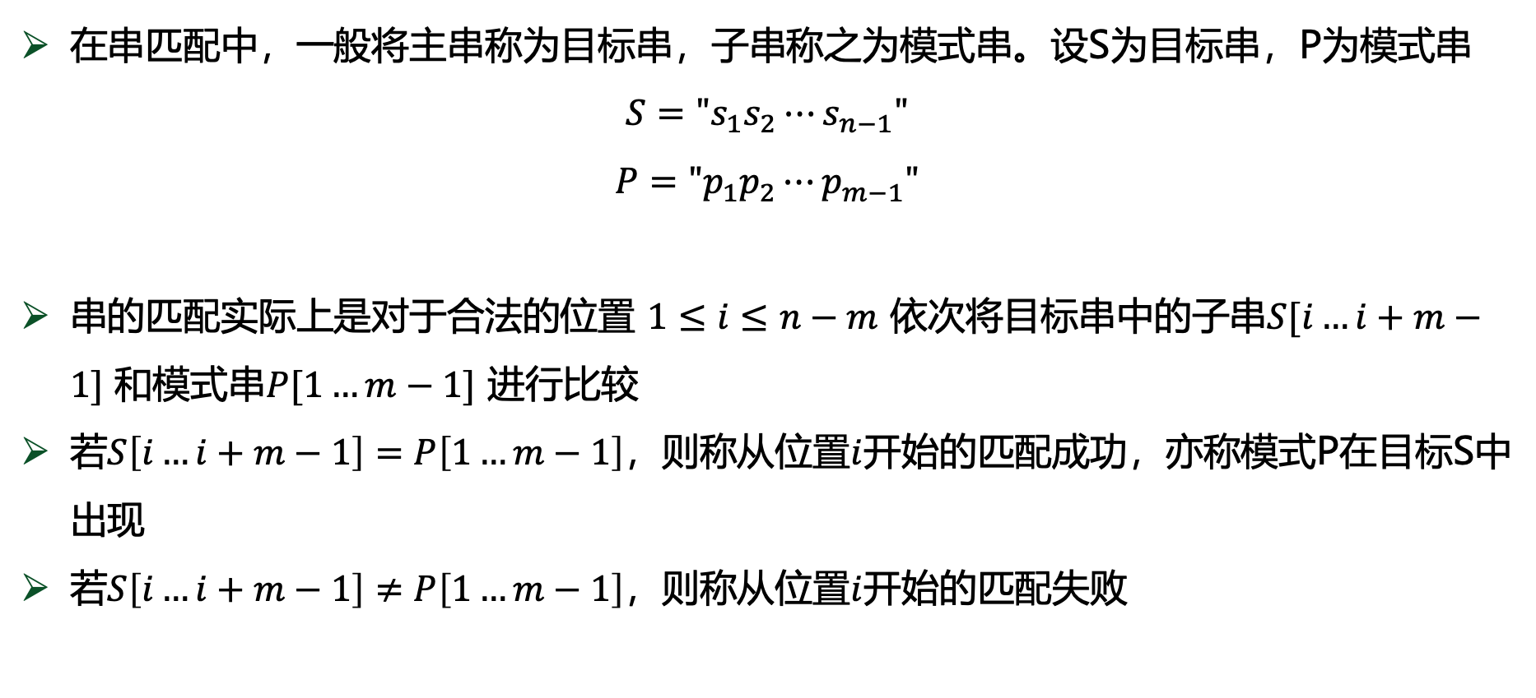
模式匹配(Pattern Matching)
在串匹配中，一般将主串称为目标串，子串称之为模式串。设S为目标串，P为模式串
$$S="s_{1}s_{2}⋯s_{n−1}"$$
$$P="p_{1}p_{2}⋯p_{m−1}"$$
串的匹配实际上是对于合法的位置 $1≤i≤n−m$ 依次将目标串中的子串$S[i…i+m−1]$ 和模式串$P[1…m−1]$ 进行比较
若$S\left[i…i+m−1\right]=P\left[1…m−1\right]$，则称从位置$i$开始的匹配成功，亦称模式P在目标S中出现
若$S\left[i…i+m−1\right]≠P\left[1…m−1\right]$，则称从位置$i$开始的匹配失败

Slide 55
KMP算法简介
KMP算法应用场景
单模式匹配算法。在一个长度为n的文本串中查找一个长度为m的模式串。
KMP算法一种改进的模式匹配算法，是D.E.Knuth、V.R.Pratt、J.H.Morris于1977年联合 发表，KMP算法又称克努特-莫里斯-普拉特操作。
问？
最优的模式匹配算法复杂度能达到多好？
Notes:
https://www.bilibili.com/video/BV1jb411V78H/?spm_id_from=333.337.search-card.all.click&vd_source=a2b3ee56031da3e9f1f93feded762f38 https://www.bilibili.com/video/BV16X4y137qw/?spm_id_from=autoNext&vd_source=a2b3ee56031da3e9f1f93feded762f38

Slide 56
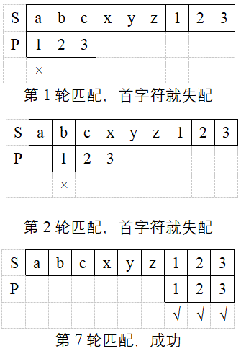
暴力的模式匹配算法
思路
在S的所有字符中，逐个匹配P的每个字符。
例如：
S = “abcxyz123”
P = “123”
复杂度：只需9次计算

Slide 57

暴力法在特殊情况下很好
特征：P和S的字符基本都不一样。
每次匹配时，第1个字符就对不上，不用继续匹配P后面的字符。
最好情况复杂度：线性复杂度

Slide 58
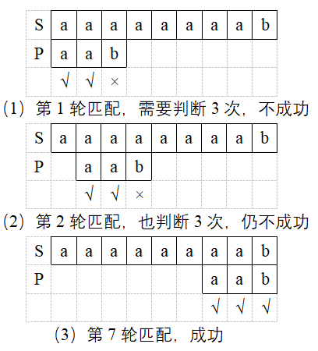
暴力法在特殊情况下很差
如果情况比较坏，例如，P的前m-1个都容易找到匹配，只有最后一个不匹配，那么复杂度就退化成O(nm)。
最坏情况复杂度：O(nm)

Slide 59
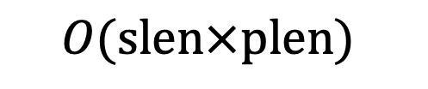
回溯法字符串匹配算法
int search(char const* s, int slen, char const* p, int plen) {
int i = 0, j = 0;
while( i < slen && j < plen ) {
if( s[i] == p[j] ) { //如果相同，则两者++，继续比较
++i;
++j;
}
else { //否则，指针回溯，重新开始匹配
i = i - j + 1; //退回到最开始时比较的位置
j = 0;
}
}
if( j >= plen )
return i - plen; //如果字符串相同的长度大于模式串的长度，则匹配成功
else
return -1;
}
哪里有点笨？
算法的时间复杂度：
$$O(\text{slen}×\text{plen})$$

Slide 60
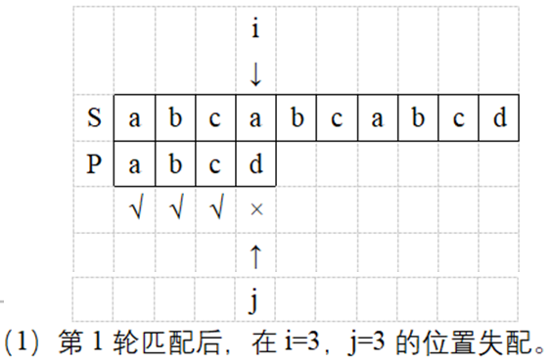
KMP的简单例子
KMP：在任何情况下都能达到O(n+m)复杂度。

Slide 61
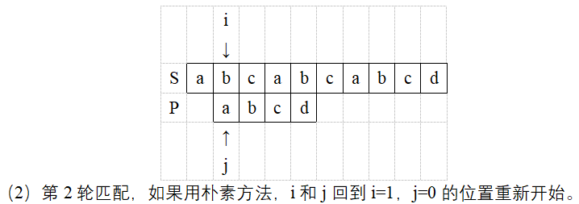
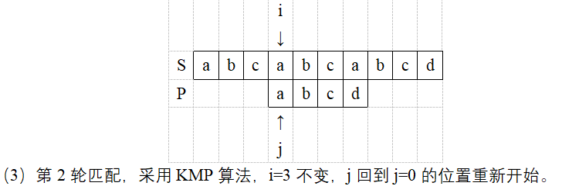
KMP的简单例子
暴力法
˟
KMP
√
指向S的i指针不会回溯，而是一直走到底。

Slide 62

KMP的原理
KMP算法：指向S的i指针不会回溯，而是一直往后走到底。
KMP的核心：对P预处理，计算Next[]数组。出现失配后，进行下一次匹配时，用Next[]指出j回溯的位置。

Slide 63

KMP算法详解
完全相同
不匹配
目标串
0 | 1 | 2 | 3 | 4 | 5 | 6 | 7 | 8 | 9 | 10 | 11 | 12 | 13 | 14 | 15 | 16 | 17 | 18
A | B | B | A | B | B | A | B | A | B | A | A | A | B | A | B | A | A | A
模
式
串
A | B | B | A | B | A | A | B | A | B | A | A
2. 如果不需要，跳到哪个下标在保证准确的前提下效率最高？
1. 是否需要依次查找？

Slide 64
KMP算法详解
完全相同
0 | 1 | 2 | 3 | 4 | 5 | 6 | 7 | 8 | 9 | 10 | 11 | 12 | 13 | 14 | 15 | 16 | 17 | 18
A | B | B | A | B | B | A | B | A | B | A | A | A | B | A | B | A | A | A
A | B | B | A | B | A | A | B | A | B | A | A
共同部分存在两个相同的前后缀
0 | 1 | 2 | 3 | 4 | 5 | 6 | 7 | 8 | 9 | 10 | 11 | 12 | 13 | 14 | 15 | 16 | 17 | 18
A | B | B | A | B | B | A | B | A | B | A | A | A | B | A | B | A | A | A
A | B | B | A | B | A | A | B | A | B | A | A
方法：找到共同部分的最大公共前后缀，把前缀移动到后缀位置
Notes:
目标位置开头的几位肯定和目前公共部分前面的几位相同
直接跳到相同的位置，并让前面公共几位最大（即最大公共前后缀）

Slide 65
KMP算法详解
0 | 1 | 2 | 3 | 4 | 5 | 6 | 7 | 8 | 9 | 10 | 11 | 12 | 13 | 14 | 15 | 16 | 17 | 18
A | B | B | A | B | B | A | B | A | B | A | A | A | B | A | B | A | A | A
A | B | B | A | B | A | A | B | A | B | A | A
最大公共前后缀为A
0 | 1 | 2 | 3 | 4 | 5 | 6 | 7 | 8 | 9 | 10 | 11 | 12 | 13 | 14 | 15 | 16 | 17 | 18
A | B | B | A | B | B | A | B | A | B | A | A | A | B | A | B | A | A | A
A | B | B | A | B | A | A | B | A | B | A | A
模式串超出目标串范围，匹配失败

Slide 66
换个例子考考大家
目标串
0 | 1 | 2 | 3 | 4 | 5 | 6 | 7 | 8 | 9 | 10 | 11 | 12 | 13 | 14 | 15 | 16 | 17 | 18
A | B | A | B | A | B | A | A | B | A | B | A | A | A | B | A | B | A | A
模
式
串
A | B | A | B | A | A | A | B | A | B | A | A
问：执行KMP算法后，模式串跳转到目标串的下标依次是多少？
第一次跳转：前?个字符相同，最长公共前后缀为? ，长度为? ，模式串0号位与目标位?号位比较
一共有几次跳转？

Slide 67
只有模式串，计算公共前后缀
模
式
串
0 | 1 | 2 | 3 | 4 | 5 | 6 | 7 | 8 | 9 | 10 | 11
A | B | A | B | A | A | A | B | A | B | A | A
假设模式串从第i个位置和目标串发生不匹配，则
i=0: 最长公共前后缀=0，0号位与主串下一个位置比较
i=1: 最长公共前后缀=0，0号位与主串当前位置（主串的下标）比较
i=2: 最长公共前后缀=0，0号位与主串当前位置比较
i=3: 最长公共前后缀=1，1号位与主串当前位置比较
i=4: 最长公共前后缀=2，2号位与主串当前位置比较
i=5: 最长公共前后缀=3，3号位与主串当前位置比较
i=6: 最长公共前后缀=1，1号位与主串当前位置比较
…
i=n: 最长公共前后缀=m，m号位与主串当前位置比较

Slide 68
next数组
 | A | B | A | B | A | A | A | B | A | B | A | A
Next | 0 | 0 | 0 | 1 | 2 | 3 | 1
下标 | 0 | 1 | 2 | 3 | 4 | 5 | 6 | 7 | 8 | 9 | 10 | 11
模
式
串
假设模式串从第i个位置和目标串发生不匹配，则
i=0: 最长公共前后缀=0，0号位与主串下一个位置比较
i=1: 最长公共前后缀=0，0号位与主串当前位置比较
i=2: 最长公共前后缀=0，0号位与主串当前位置比较
i=3: 最长公共前后缀=1，1号位与主串当前位置比较
i=4: 最长公共前后缀=2，2号位与主串当前位置比较
i=5: 最长公共前后缀=3，3号位与主串当前位置比较
i=6: 最长公共前后缀=1，1号位与主串当前位置比较
…
i=n: 最长公共前后缀=m，m号位与主串当前位置比较
Notes:
当前位置：主串的下标

Slide 69
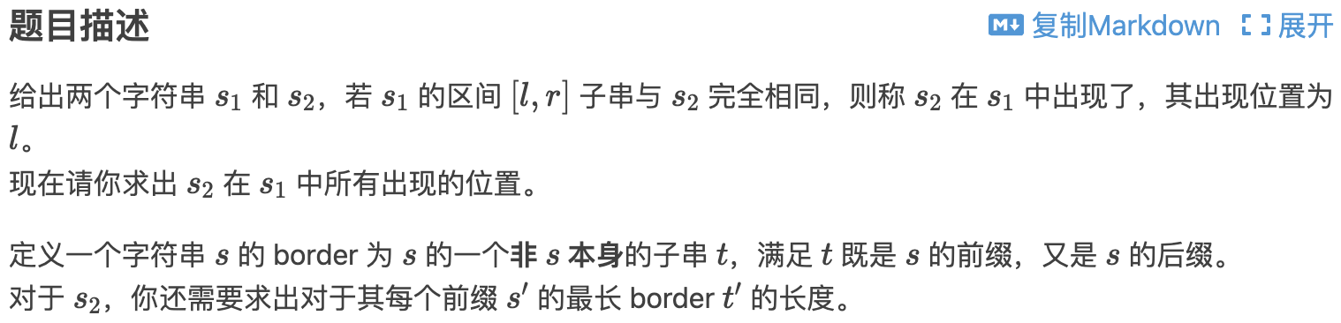
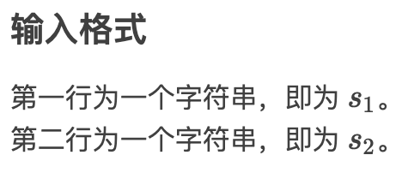
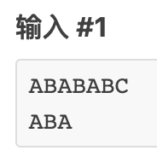
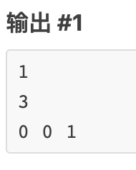
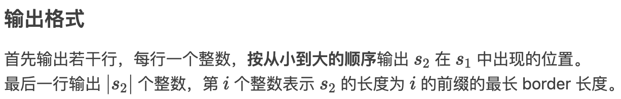
例题三：KMP字符串匹配（洛谷P3375，作业三）

Slide 70
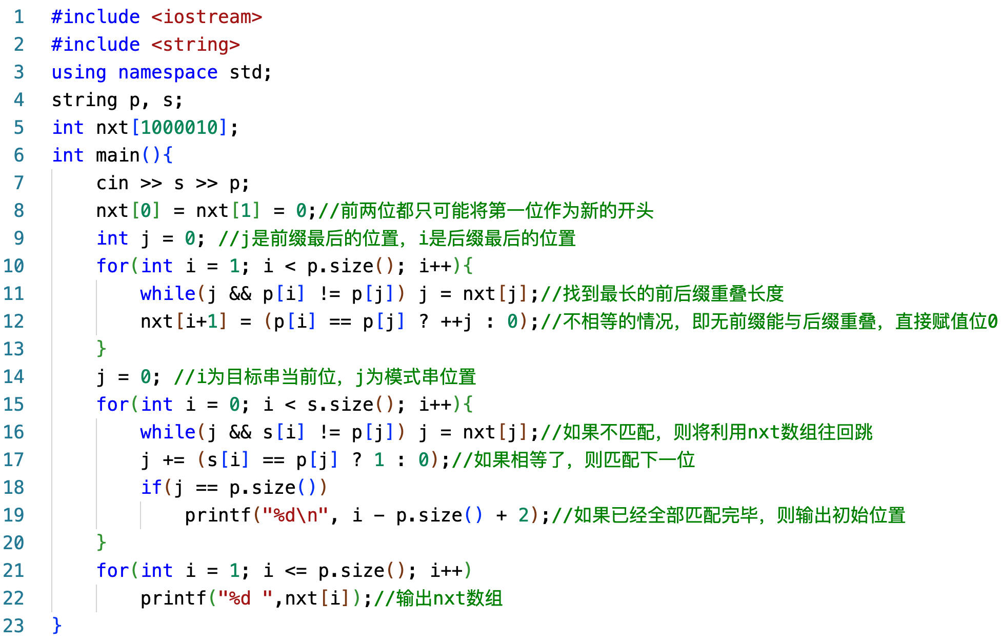
Notes:
11行：p[i]!=p[j], 当前后缀不匹配并且j还能往回退的时候，j退到上一个位置
12行：前后缀匹配的时候，j往前进一步，i同时也前进一步，相当于前缀AB后缀AB时(j=1,i=3)，都往后一位，看ABA和ABA是否相等。相等再往后一位，变ABAB和ABAA是否相等，因为最后一位不相等，j通过nxt[3]跳到j=1

Slide 71

Notes:
11行：p[i]!=p[j], 当前后缀不匹配并且j还能往回退的时候，j退到上一个位置
12行：前后缀匹配的时候，j往前进一步，i同时也前进一步，相当于前缀AB后缀AB时(j=1,i=3)，都往后一位，看ABA和ABA是否相等。相等再往后一位，变ABAB和ABAA是否相等，因为最后一位不相等，j通过nxt[3]跳到j=1

Slide 72
Next数组原理图解
要求Next[17]，则必定已知Next[16]，假设Next[16] = 8
下标
0
1
2
3
4
5
6
7
8
9
10
11
12
13
14
15
16
17

Slide 73
Next数组原理图解
要求Next[17]，则必定已知Next[16]，假设Next[16] = 7
如果P[7]=P[16]，则next[17] = 7+1 = 8
j = 7
下标
0
1
2
3
4
5
6
7
8
9
10
11
12
13
14
15
16
17
i=16
这两部分重合

Slide 74
Next数组原理图解
要求Next[17]，则必定已知Next[16]，假设Next[16] = 7
如果P[7]≠P[16]，假设next[7] = 3
j = 7
下标
0
1
2
3
4
5
6
7
8
9
10
11
12
13
14
15
16
17
i=16
这两部分重合

Slide 75
Next数组原理图解
如果P[7]≠P[16]，假设next[7] = 3
这四部分重合
下标
0
1
2
3
4
5
6
7
8
9
10
11
12
13
14
15
16
17
这两部分重合
这两部分重合
这两部分重合

Slide 76
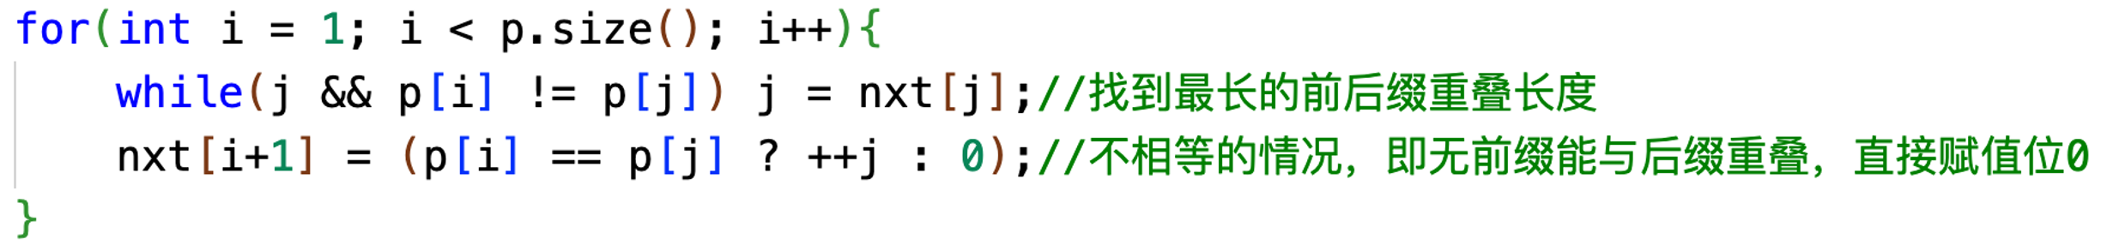
Next数组原理图解
如果P[7]≠P[16]，假设next[7] = 3
j = next[j]
下标
0
1
2
3
4
5
6
7
8
9
10
11
12
13
14
15
16
17
i=16

Slide 77
KMP总结
KMP算法：指向S的i指针不会回溯，而是一直往后走到底。
KMP的核心：对P预处理，计算Next[]数组。出现失配后，进行下一次匹配时，用Next[]指出j回溯的位置。
解读：一个人能走的多远不在于他在顺境时能走的多快（暴力算法的最佳情况），而在于他在逆境时多久能找到最佳的自己。（KMP遇到不匹配的操作）

Slide 78
课程目标
字符串算法
常见字符串函数
字典树（Trie树）
KMP算法
AC自动机

Slide 79
AC自动机简介
多模式匹配算法
介绍：给定一个长度为n的文本S，以及k个模式串P₁、P₂、...P_{k}，要求搜索这些模式串出现的位置。
简单思路
进行多次KMP。对每个P1、P2、...Pk分别做一次kmp，总复杂度是O((n + m)k)
AC自动机
目标：只搜索一遍S，同时匹配所有的模式串。
由贝尔实验室的两位研究人员于1975年发明，几乎与KMP算法同时问世，至今仍然在模式匹配领域被广泛应用

Slide 80
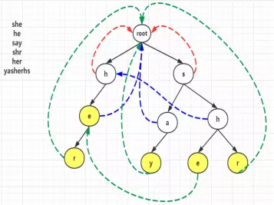
AC自动机的工作原理
AC自动机的算法思想：字典树+KMP思想
KMP：通过查找P对应的Next[]数组，实现快速匹配。
AC自动机：把所有的P，做成一个字典树，然后在匹配的时候查找这个P对应Next[]数组，就实现了快速匹配的效果。

Slide 81
AC自动机的复杂度
k个模式串，平均长度m；文本串长度n。
建立Trie树O(km)
建立fail指针O(km)
模式匹配O(nm)
总时间复杂度：O(km + km +nm)= O(km +nm)。
对比：
KMP的复杂度O((n + m)k)，
当m << k时，(k+n)m << (n + m)k

Slide 82


